Slide 1
Εξόρυξη Επιχειρηματικών Διεργασιών με χρήση του ProM Framework
Business Process Intelligence & Process Mining
Τεχνικές Process Mining
Το ProM Framework και τα plug-ins του

Slide 2
Business Process Intelligence (BPI)
Με τον όρο Νοημοσύνη Επιχειρησιακών Διεργασιών (Business Process Intelligence, BPI) αναφερόμαστε στην εφαρμογή τεχνικών της Επιχειρησιακής Νοημοσύνης σε επιχειρησιακές διεργασίες.
Δέχεται σαν είσοδο εσωτερικά δεδομένα από την επιχείρηση, αλλά και εξωτερικά από το περιβάλλον της επιχείρησης. Αντλούνται απο ειδικές Αποθήκες Δεδομένων Διεργασιών (Process Warehouses).
Τεχνικές BPI: Ανάλυση Διεργασιών, Πρόβλεψη, Παρακολούθηση Διεργασιών, Έλεγχος Διεργασιών και Εξόρυξη Διεργασιών.

Slide 3
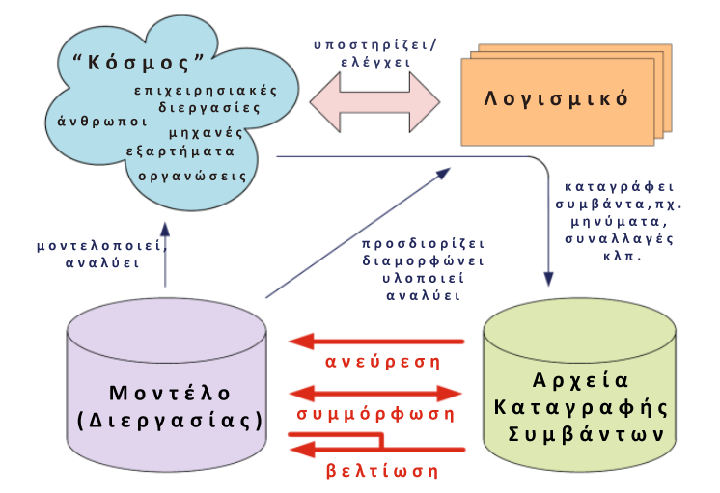
Process Mining (PM)
Η Εξόρυξη Διεργασιών (Process Mining, PM) τοποθετείται μεταξύ της Μηχανικής Μάθησης και Εξόρυξης γνώσης από τη μία πλευρά και τη Μοντελοποίηση και Ανάλυση Διεργασιών από την άλλη.
Οι τεχνικές της PM είναι:
  Ανεύρεση Διεργασιών (Process Discovery)
  Έλεγχος Συμμόρφωσης (Conformance Checking)
  Βελτίωση Μοντέλου (Model Enhancement)

Slide 4
ProM Framework
Το ProM Framework (Process Mining Framework) είναι ένα από τα κυριότερα εργαλεία Process Mining και αναπτύχθηκε από τον W.M.P van der Aalst και την ομάδα του στο Eindhoven University of Technology.
Είναι διαθέσιμο online χωρίς χρέωση στη σελίδα http://www.promtools.org
Η υλοποιησή του βασίζεται σε γλώσσα Java, επομένως λειτουργεί σε όλες τις πλατφόρμες. Μετά την εγκατάστασή του, που είναι αρκετά εύκολη, απαιτείται μια πρώτη εκκίνηση του Package Manager για τη λήψη των default plug-ins και έπειτα μπορεί να χρησιμοποιηθεί άμεσα.

Slide 5
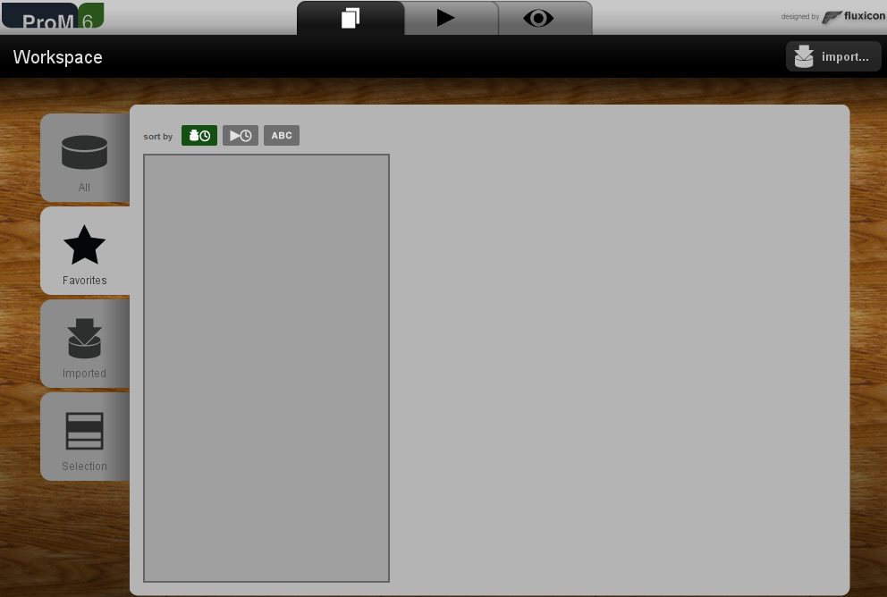
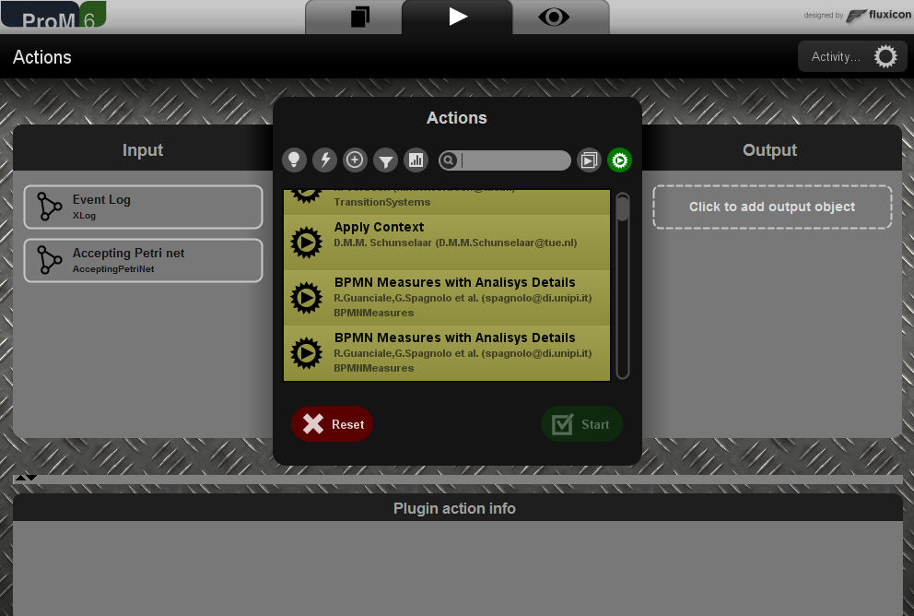
ProM Framework
Το γραφικό περιβάλλον του ProM είναι ιδιαίτερα εύχρηστο και αποτελείται από τις καρτέλες Workspace, Action και View.
Στην καρτέλα Workspace μπορεί κανείς να εισάγει δεδομένα (import) και να δει τα στοιχεία που χρησιμοποιεί τη δεδομένη στιγμή.
Στην καρτέλα Action γίνεται η επιλογή plug-in και δεδομένων, όπως και των ρυθμίσεων που ζητά κάθε plug-in.
Τέλος, στην καρτέλα View φαίνονται τα αποτελέσματα εκτέλεσης των plug-ins.

Slide 6
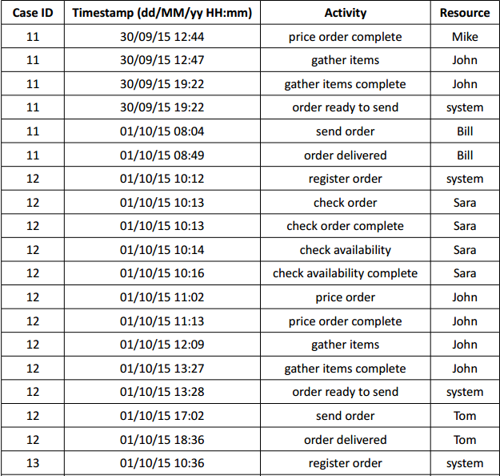
Event Logs
Για τη χρήση του ProM χρειάζεται κανείς να εισάγει τουλάχιστον ένα ή περισσότερα Event Logs.
Συνήθως ένα Process Event Log που μπορεί να χρησιμοποιηθεί από το ProM περιέχει δεδομένα για τον αριθμό περίπτωσης (Case ID), τη δραστηριότητα (Activity), το χρονικό στιγμιότυπο (Timestamp) και το χρήστη που ολοκλήρωση τη δραστηριότητα (Resource).

Slide 7
Event Logs
Συνήθως τα Event Log αποθηκεύονται σε μορφή CSV (Comma Separated Values), η οποία δεν είναι άμεσα δεκτή από το ProM.
Για τη μετατροπή των Event Log σε κατάλληλα αρχεία XES μπορεί κανείς να χρησιμοποιήσει είτε το εργαλείο XESame που παρέχεται μαζί με το ProM ή το Disco, που είναι πιο εύχρηστο, κατάλληλο όμως μόνο για μικρά σετ δεδομένων στην trial έκδοσή του, ενώ για μεγαλύτερα Event Log απαιτείται αγορά.

Slide 8
Process Discovery
Με την Ανεύρεση Διεργασιών (Process Discovery) είναι δυνατή η εξαγωγή ενός μοντέλου (Petri Net, Social Network, BPMN) από κάποια γεγονότα ενός Event Log.
Ενδιαφέροντα plug-ins του ProM για Process Discovery είναι τα:
  Discover using Decomposition
  Mine for a Fuzzy Model
  Mine for a Social Network
  Mine BPMN using Heuristics Miner

Slide 9
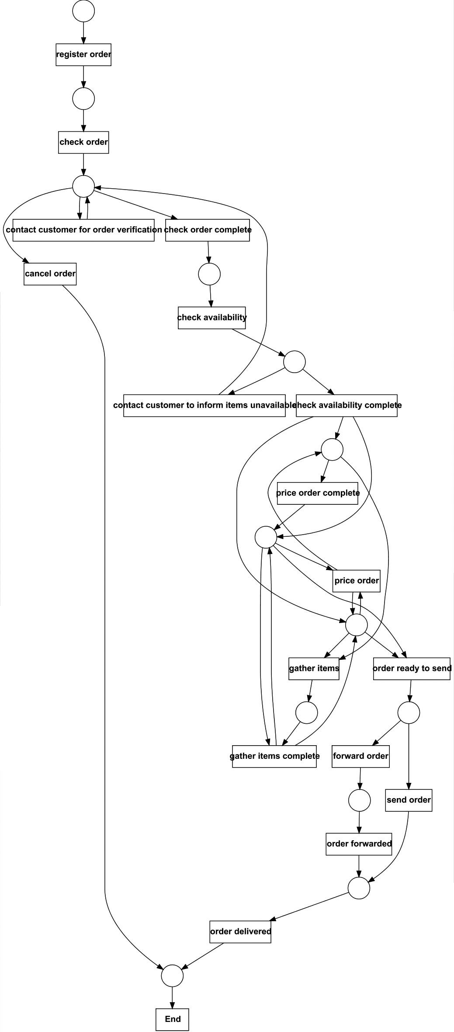
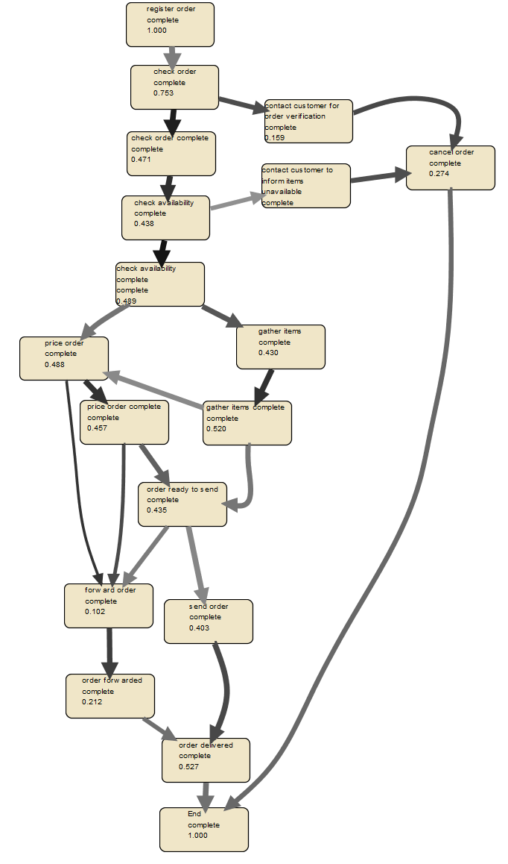
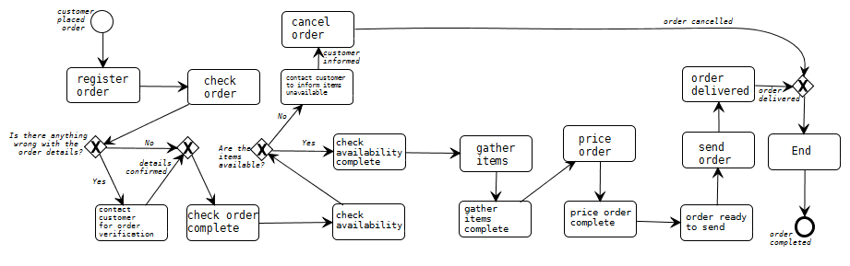
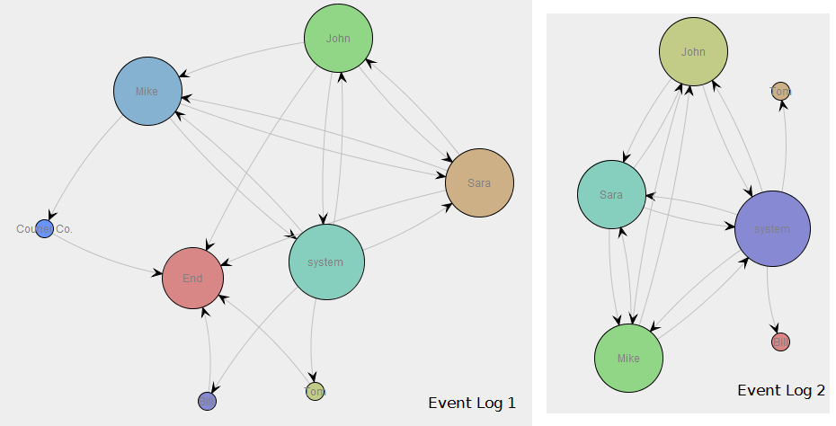
Process Discovery

Slide 10
Conformance Checking
Ο Έλεγχος Συμμόρφωσης (Conformance Checking) εφαρμόζεται εκ των υστέρων στα δεδομένα που υπάρχουν στα Event Log με σκοπό να αναλυθεί αν τα συμβάντα που καταγράφηκαν αντιστοιχούν στη μοντελοποίηση που έχει γίνει. Οι περισσότερες τεχνικές Conformance Checking βασίζονται στην αρχή της Επανάληψης (Replay).
Ενδιαφέροντα plug-ins του ProM για Conformance Checking είναι τα:
  Replay using Decomposition
  LTL Checker

Slide 11
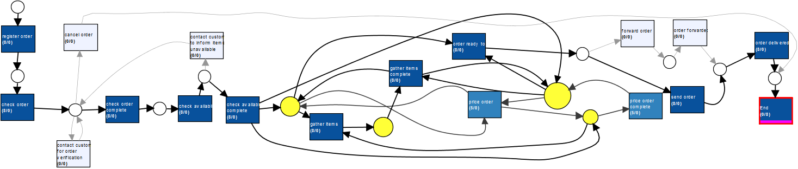
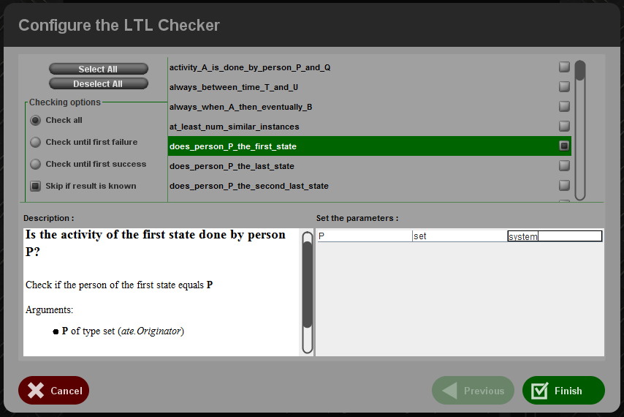
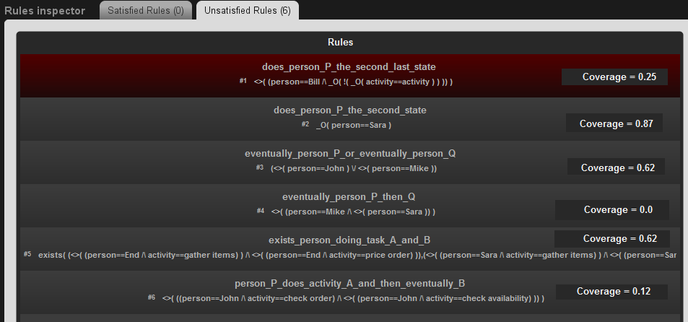
Conformance Checking

Slide 12
Model Enhancement
Το τελικό στάδιο είναι η Βελτίωση Μοντέλου (Model Enhancement), δηλαδή η επέκταση της υπάρχουσας μοντελοποίησης με επιπλέον πληροφορίες μέσω τεχνικών Επισκευής (Repair) ή Επέκτασης (Extension).
Ενδιαφέροντα plug-ins του ProM για Model Enhanement είναι τα:
  Add Mapping of Activity Names
  Merge Subsequent Events
  Add Elapsed Time in Traces as Attribute to All Events

Slide 13
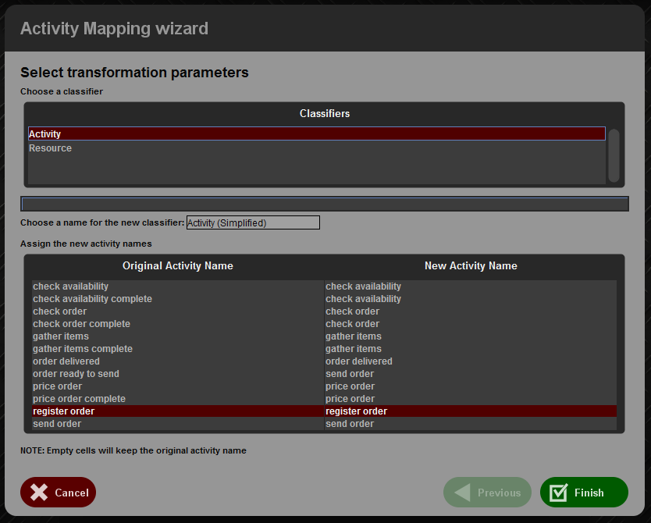
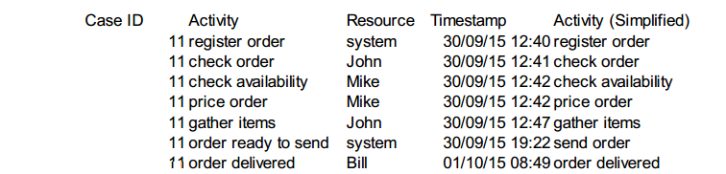
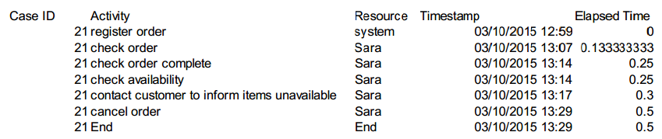
Model Enhancement

